Slide 1
HOE SCHOON IS SCHOON - pictogrammen
Op de volgende pagina vind je de pictogrammen van de gemeten HSIS items, in 4 kleuren
Groen = schoon (<1000 RLU)
Oranje = intermediair (≧1000 en < 3000 RLU)
Rood = verontreinigd (≧3000 en < 10.000 RLU)
Zwart = extreem verontreinigd (≧10.000 RLU)

Slide 2
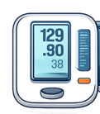
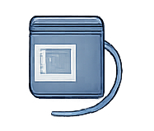
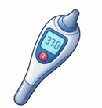
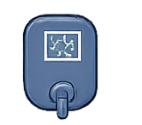
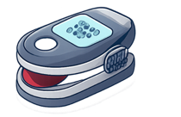
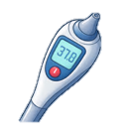
Medische hulpmiddelen

Slide 3






Client gebonden materiaal

Slide 4
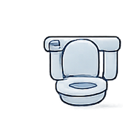

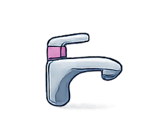




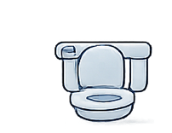

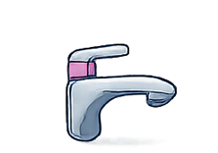




Sanitair

Slide 5
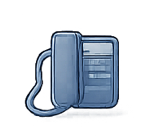

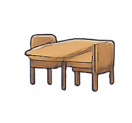


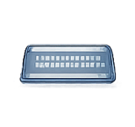


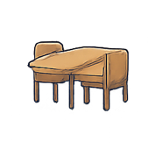


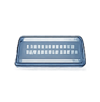
Afdelings gebonden materiaal

Slide 6

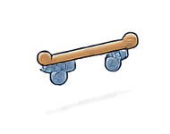

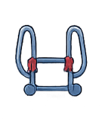


Afdelings gebonden materiaal

Slide 7
Succes

